Slide 1
《为之易心理健康SAAS软件平台》
---创建您自己的心理咨询室---
https://www.wzyer.com

Slide 2
用户群体
面向心理健康从业者，注册一个账号就可以拥有自己专属的线上心理工作室。
专业心理医生可以用其构建线上心理诊所，对其用户提供心理量表测评，群体心理健康普查，线下心理咨询等服务。
企事业单位的心理卫生专员，可以用其构建面向本单位人员的心理健康服务平台。比如学校，面向在校师生；企业，面向企业员工；都可以通过本平台搭建的应用，了解群体对象的心理健康状况，在早期阶段就能发现识别成员的心理困扰，及时有针对性的进行干预辅导，为群体的心理健康保驾护航。

Slide 3
系统的组成
工作室管理员操作后台管理端。通过电脑端浏览器访问，管理员通过后台管理端对工作室进行业务配置和日常运营数据管理。
工作室用户使用的客户服务端。通过手机端微信访问，管理员可以将工作室链接配置到其微信公众号上，或者提供相关二维码给用户扫码。用户在手机端进行量表测评答题，测评报告查看，普查活动执行，咨询专家预约等操作。

Slide 4
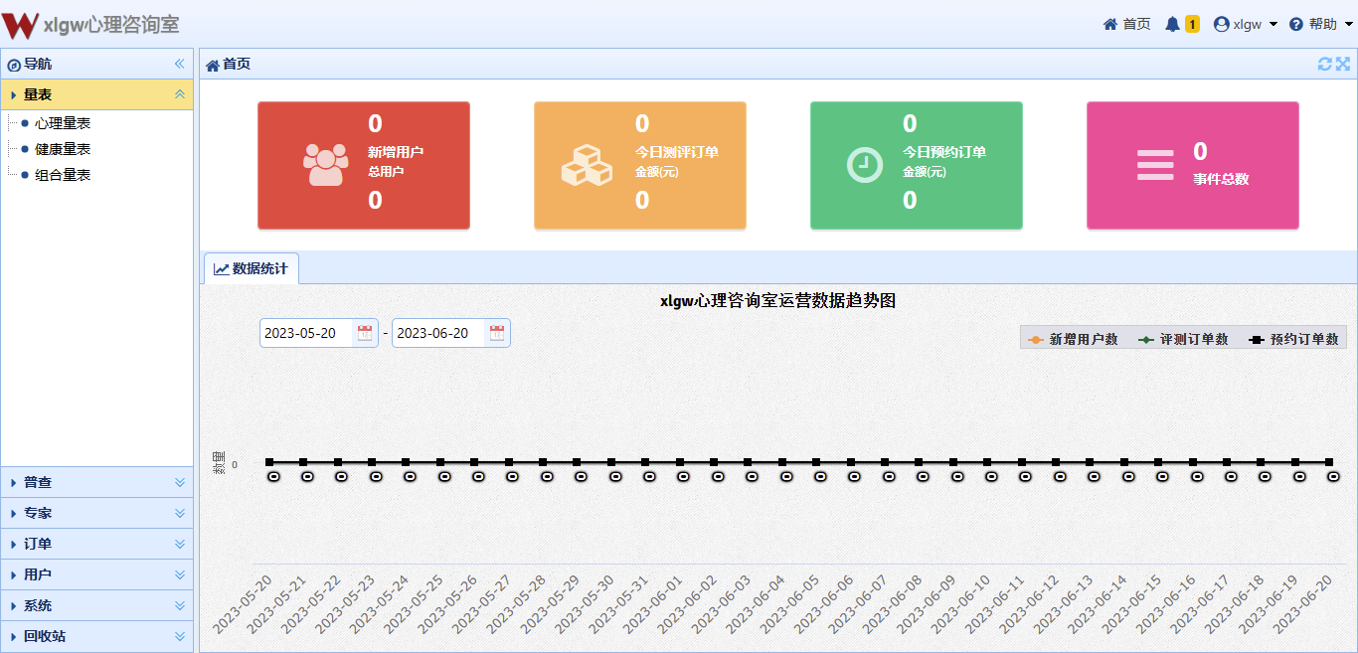
管理员端预览

Slide 5
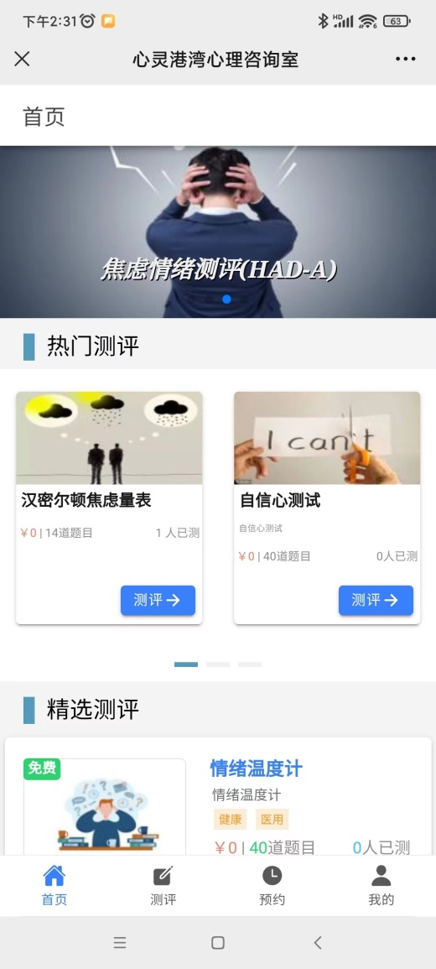
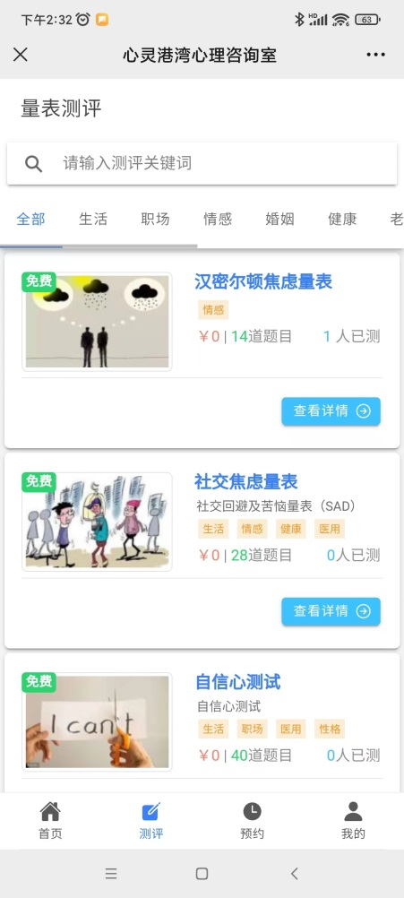
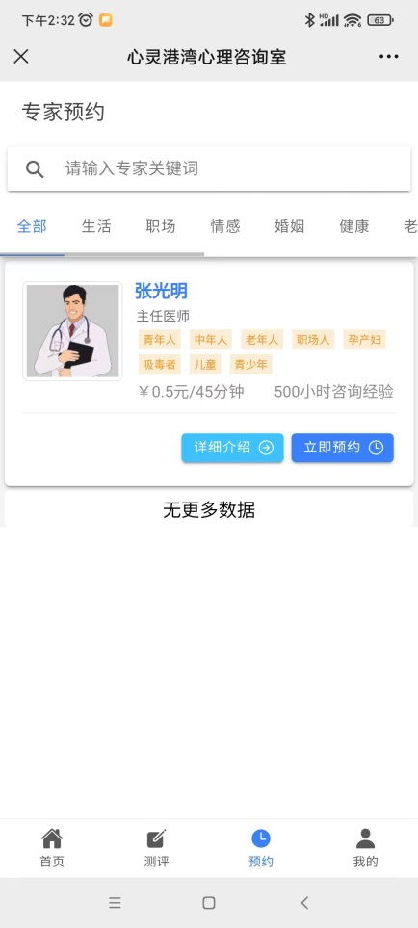
用户端预览

Slide 6
系统的主要功能
心理量表测评。系统含有专业的量表池，可以直接从其导入量表到自己账号使用；同时系统还拥有全要素的量表编辑器，管理员既可以在导入量表的基础上对其自定义调整，也可以从头添加自己的专属量表。
心理健康普查。系统可以对心理普查活动进行统一的组织管理。 包括普查活动的组织发起，过程跟踪，数据分析，报告生成等，涵盖普查整个流程的所有环节。
咨询业务管理。系统可以对咨询专家的心理咨询服务进行统一化、规范化管理。包括专家的个人信息，时间排期，预约流程，服务跟踪等系列功能。

Slide 7
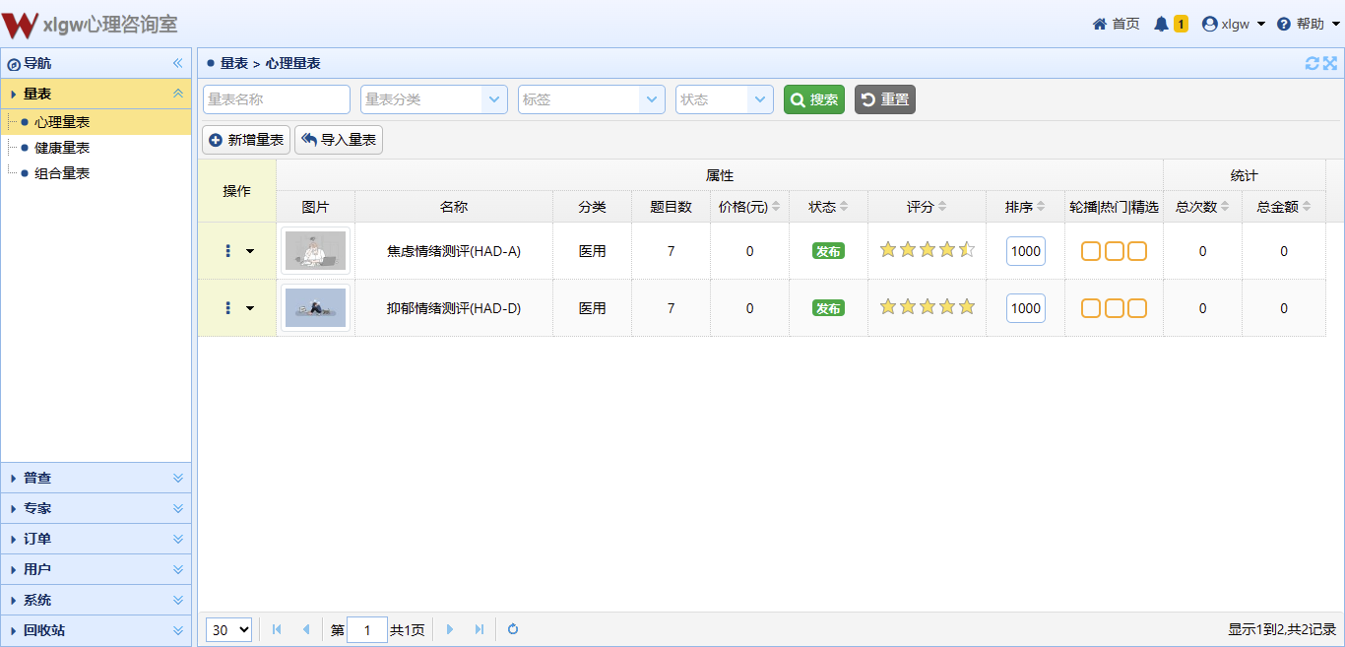
量表功能概览

Slide 8
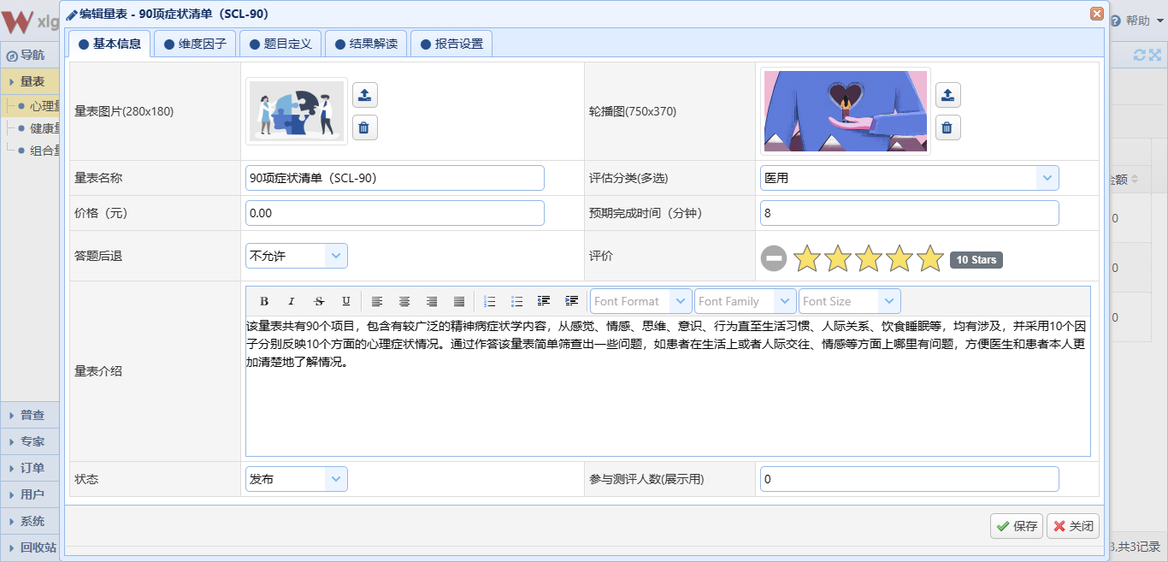
量表功能概览

Slide 9
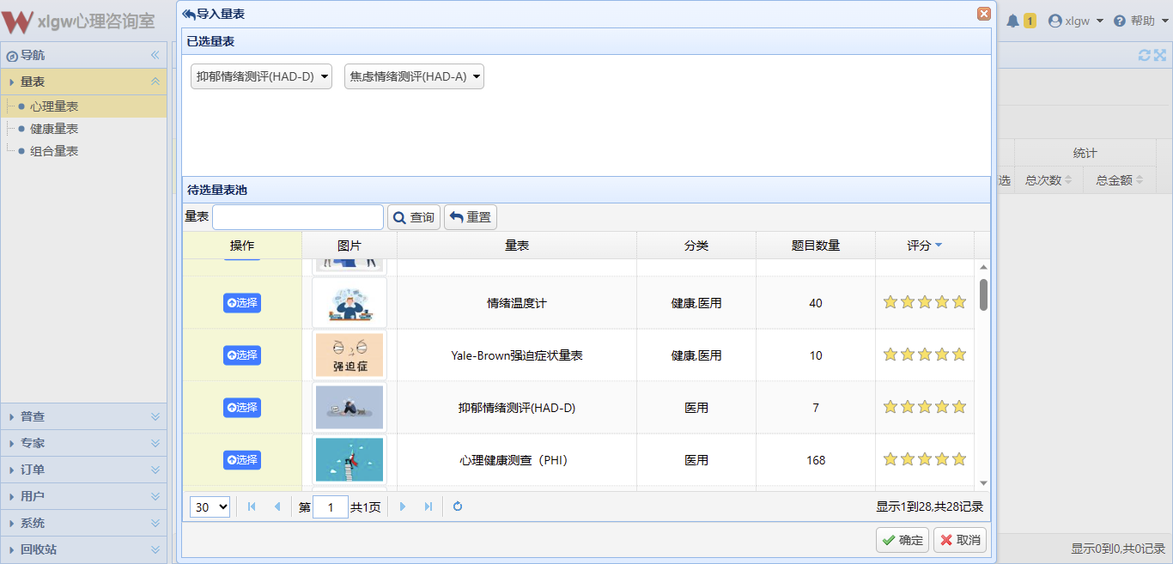
量表功能概览

Slide 10
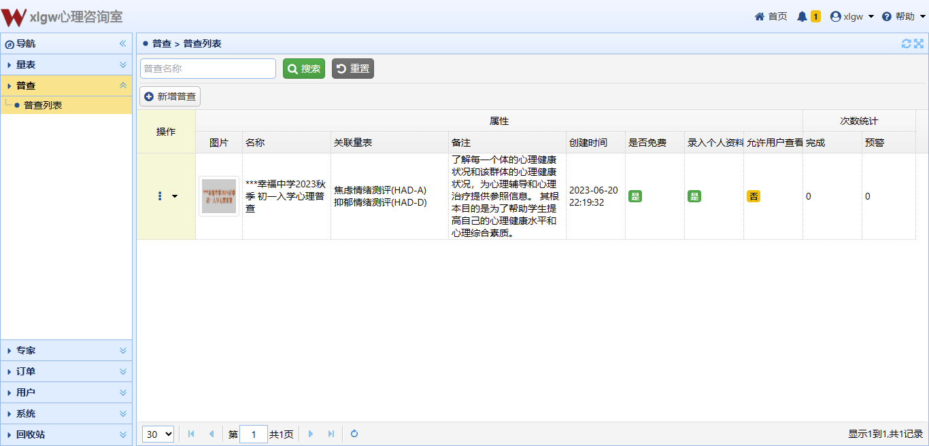
普查功能概览

Slide 11
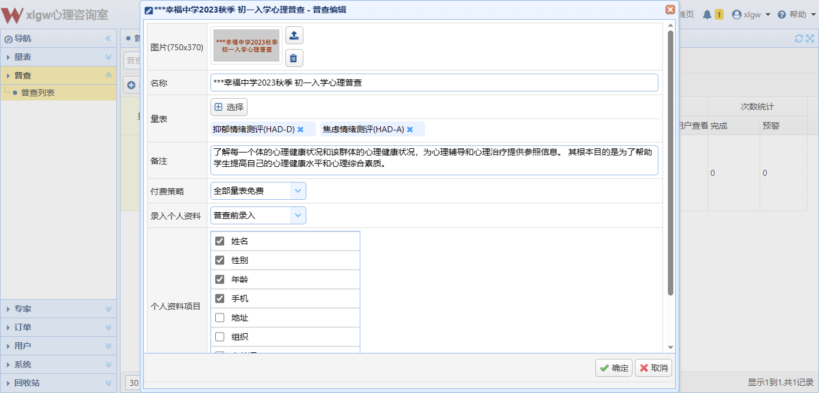
普查功能概览

Slide 12
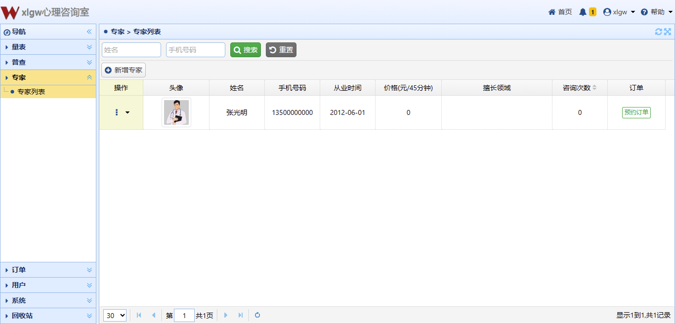
专家功能概览

Slide 13
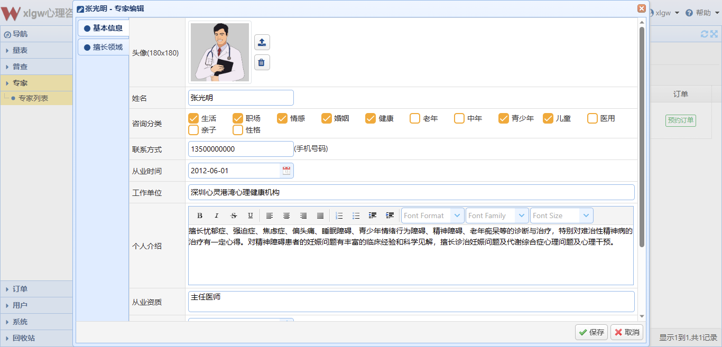
专家功能概览

Slide 14
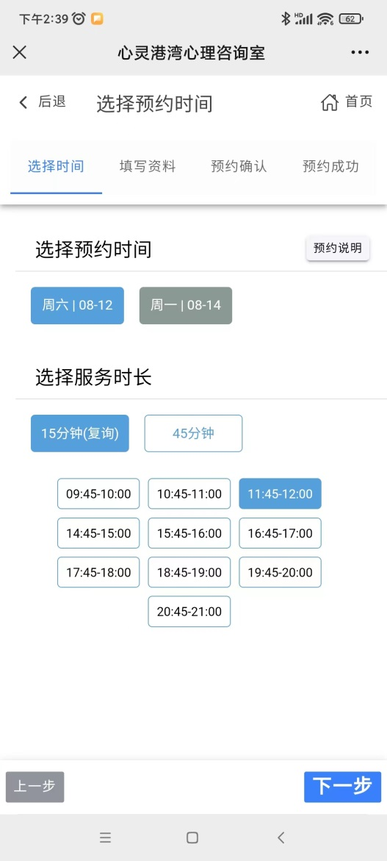
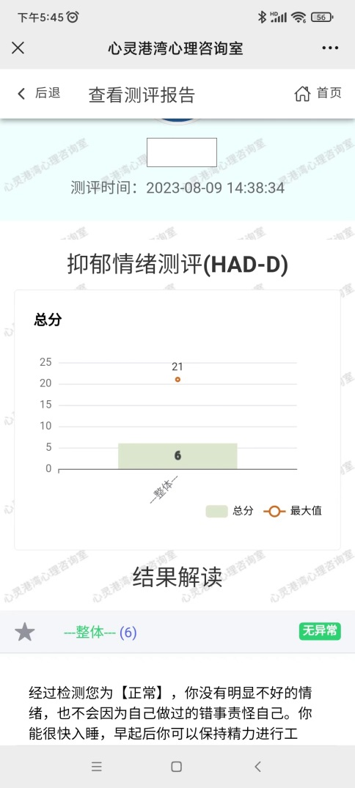
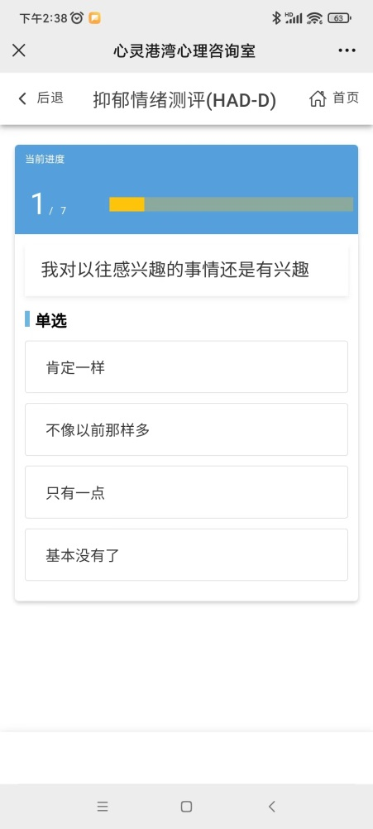
用户移动端概览

Slide 15
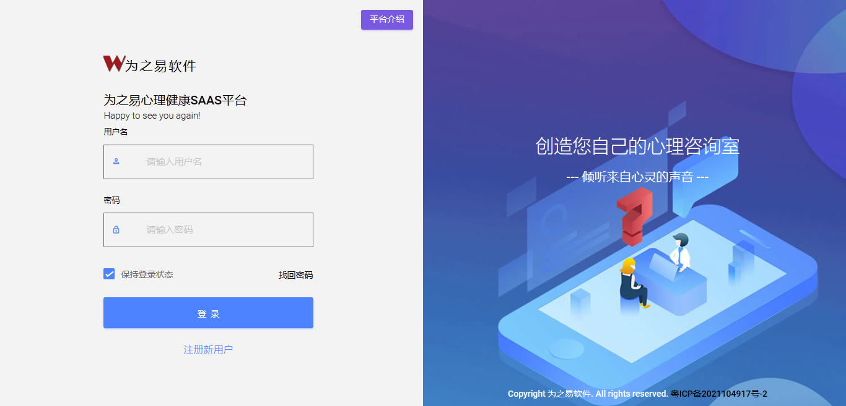
系统访问
系统访问入口 https://www.wzyer.com

Slide 16
谢谢观看
系统支持：wzycoding@qq.com

